Slide 1
운영체제
201401653 박철희

Slide 2
레스토랑 시뮬레이션
레스토랑 최대 입장 가능한 사람은 10명, 총 50명이 나갔다가 들어오는데 걸리는 시간을 시뮬레이션으로 계산해 보았다.
손님은 나가는 대로 들어오는 것이 아닌 50%의 확률로 온다고 가정한다. 또한 , 여러 명이 오는 것이 아니라 한 번에는 한 명씩 온다고 가정한다.
각 손님이 머무는 시간은 10~30분으로 랜덤하게 구성하였고 종업원을 2명이라고 가정한 뒤 종업원도 필요 시 쓰레드를 생성하는 방식으로 호출하였다.
종업원은 식사 후에 테이블 정리 할 때에만 필요하다고 가정한다.
10명 이상의 손님이 들어올 경우에는 대기하다가 테이블이 치워지는 대로 들어와서 식사를 시작한다.

Slide 3
프로그램
메인 안에서는 손님 50명이 올 때까지 대기한 후에 50명이 다 되었을 경우 semaphore 종료하고 50명이 다 나갈 때까지 대기한 뒤 걸린 시간을 측정해 본다.
종업원과 식당은 각각의 세마포어로 구성하는데, 식당은 최대 10의 카운트를 가지고 종업원은 2의 카운트를 가지도록 구성한다.
식당 내부를 구현한 세마포어에서는 손님 10명까지 받은 후에 각 사람마다 다른 10~30 사이의 랜덤 값을 부여해 해당 시간에 비례하는 만큼 대기한다. 그 시간이 끝나면 손님은 나가고 종업원 쓰레드를 생성해 자리를 치운다. 다 치우고 나서 쓰레드를 종료한다
종업원 세마포어에서는 단순히 200ms 대기 후 종료한다.

Slide 4
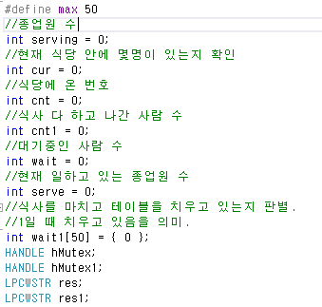
코드
필요한 변수 선언한 부분

Slide 5
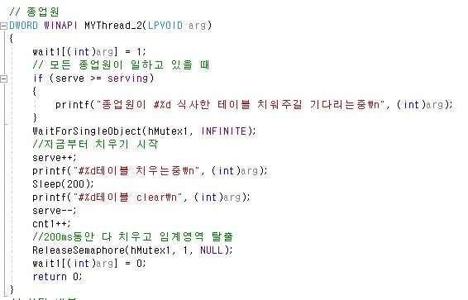
코드
종업원이 일하는 경우를 별도의 쓰레드로 생성해 처리한다.
이 쓰레드는 단순하게 보면 200ms동안 치운다고 가정하고 만들었다.
또한 표시를 위해서 변수들과 printf값을 이용해 콘솔에 출력하는 형태로 만들었다.

Slide 6
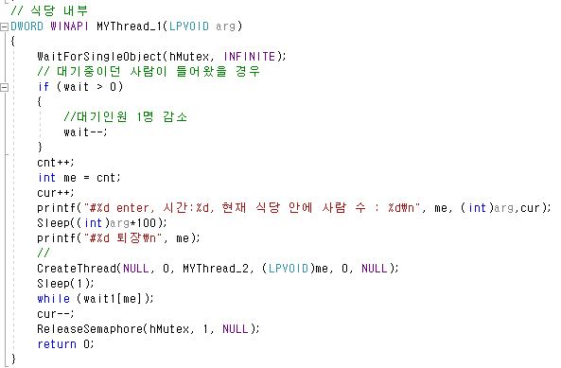
코드
이 부분이 식당 내부로 들어오는 손님을 표현한 쓰레드이다.
손님도 마찬가지로 앞에서 넘겨받은 10~30 사이의 난수의 시간만큼 대기하다가 퇴장하는 형식인데 퇴장하고 나서 종업원이 해당 자리를 다 치울 때까지 이 쓰레드는 종료되지 않도록 만들었다.

Slide 7
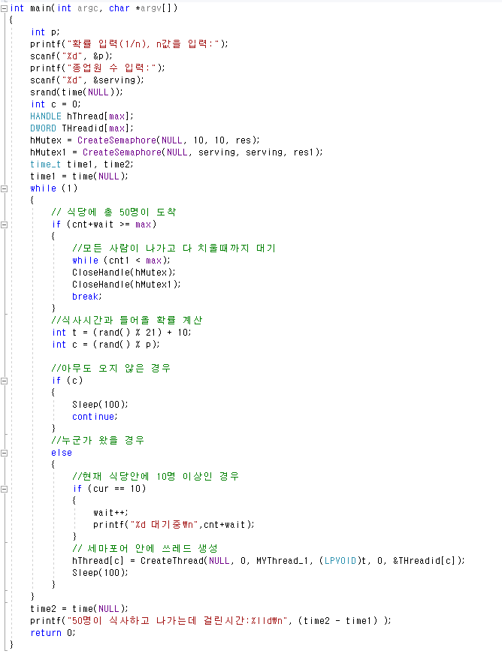
코드
메인 함수에서는 식당의 손님을 구현할 세마포와 종업원을 구현할 세마포 총 2가지의 세마포를 이용해 50명이 식사하고 가는데 걸린 시간을 구해서 출력한 뒤 종료한다.
식당에 사람이 오는지 안 오는지 결정하는 것은 입력한 범위만큼 랜덤 수를 만들어 0일 경우에만 오는 것으로 진행했다. 즉, 0 이외의 값이 나오면 쓰레드를 생성하지 않고 100ms Sleep하고 아니라면 손님 쓰레드를 생성하고 넘어간다.
그리고 식당에 총 50명이 도착한 순간부터 다 나갈 때까지는 while문으로 대기한 다음에 식당 시뮬레이션을 종료하고 이 때까지 걸린 시간을 출력한 뒤에 이 프로그램을 종료한다.

Slide 8
결과
사람이 올 확률을 변화시켰을 때
사람이 올 확률을 ½로 설정했을 경우에는 대기자가 생각보다 많이 생기는 것을 보였고 이 때문에 식당에는 거의 10명이 꽉 차 있었다. 따라서 손님 1명이 나가는 순간 들어오는 형태가 만들어져서 종업원이 2명으로는 제 때 치우지 못한 테이블이 생각보다 많이 보이지 않아 2명으로도 충분한 모습을 보여주었다.
또한 사람이 올 확률을 1/4으로도 설정해봤는데 손님이 꽉 차는 경우가 거의 없었다. 따라서 종업원을 1명으로 설정해도 나가는 즉시 테이블을 치우지 못하지만 기존에 비어 있는 테이블로 손님이 들어갈 수 있어서 1명으로 해도 충분한 결과를 보여주었다.

